Slide 1

夜，从夕，亦声。入舍休息。是天下万众入舍睡觉的时间。
——《说文解字》

Slide 2
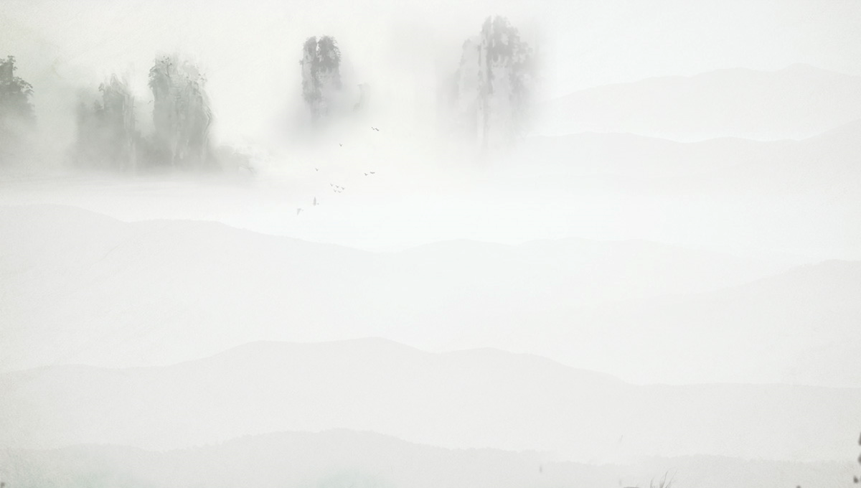
今人不见古时月，今月曾经照古人。
——李白《把酒问月》

Slide 3
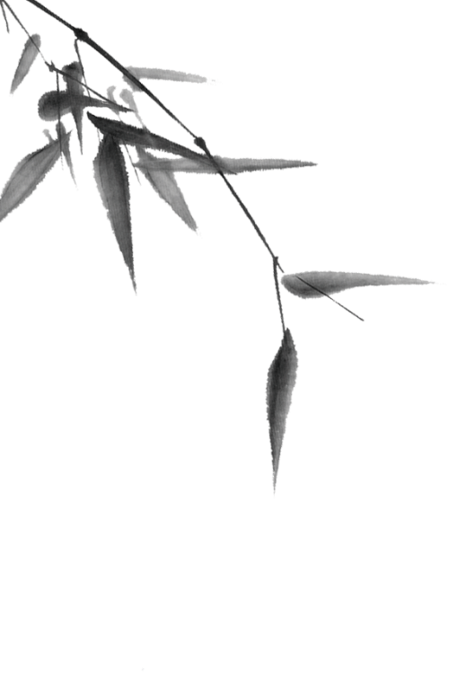
记承天寺夜游
宋·苏轼

Slide 4

学习目标
1.有感情地朗读并背诵课文；
2.借助注释理解文意；
3.品悟“闲”字的意蕴。

Slide 5
记 承 天 寺 夜 游 苏 轼
元丰六年十月十二日夜，解衣欲睡，月色入户，欣然起行。念无与为乐者，遂（suì）至承天寺寻张怀民。怀民亦未寝，相与步于中庭。庭下如积水空明，水中藻、荇（xìng）交横（héng），盖竹柏（bǎi）影也。何夜无月？何处无竹柏？但少闲人如吾两人者耳。

Slide 6
记 承 天 寺 夜 游 苏 轼
元丰六年/十月十二日夜，解衣欲睡，月色入户，欣然/起行。念/无与为乐者，
遂（suì）至承天寺/寻张怀民。怀民/亦未寝，相与/步于中庭。庭下／如积水空明，水中／藻、荇（xìng）交横（héng），盖／竹柏（bǎi）影也。何夜／无月？何处/无竹柏？但少闲人/如吾两人者耳。

Slide 7
梳理文意
元丰六年十月十二日夜，解衣欲睡，月色入户，欣然起行。念无与为乐者，遂至承天寺寻张怀民。怀民亦未寝，相与步于中庭。庭下如积水空明，水中藻、荇交横，盖竹柏影也。何夜无月？何处无竹柏？但少闲人如吾两人者耳。
门
高兴的样子
考虑、想到
于是、就
一起
院子里
水澄澈
交错纵横
大概是
只是
语气词，罢了

Slide 8


品“夜游”之情
念无与为乐者
此次夜游，苏轼找到了乐趣吗？如有，因何而乐？请结合文本说说你的理解。
夜游

Slide 9
庭下如积水空明，水中藻、荇交横，盖竹柏影也。
庭下如积水空明，水中藻、荇交横，盖竹柏影也。
以动写静
月光澄碧、竹影斑驳、幽静迷人的夜景。
愉悦、闲适的心情。
庭院中(月光)像积水一样清明澄澈，水中藻、荇交错纵横，大概是竹柏的影子啊。
夜游

Slide 10
遂至承天寺寻张怀民。怀民亦未寝，相与步于中庭。
遂至承天寺寻张怀民。怀民亦未寝，相与步于中庭。
境遇相似，情趣相投
有友相伴的愉悦、惊喜
夜游

Slide 11
背景资料
元丰二年七月，苏轼被御史李定等人以新法诗句蔑视朝廷为由弹劾，引发“乌台诗案”。
八月，被捕入狱。
十一月二十九日，出狱，被贬黄州，充团练副使，不准擅离该地区，无权签署公文。
夜游

Slide 12
资料链接：
张怀民，元丰六年被贬黄州，初寓居承天寺，张怀民虽屈居主簿（bù）之类的小官，但心胸坦然，决不挂怀贬谪(zhé)之事，公务之余，以山水怡情悦性，处逆境而无悲戚之容，是位品格清高超逸的人。
得罪以来，深自闭塞，扁舟草履，放浪山水间，与樵渔杂处，往往为醉人所推骂，辄自喜渐不为人识。平生亲友，无一字见及，有书与之亦不答，自幸庶几免矣。
——苏轼《答李端叔书》（元丰四年）

Slide 13
论“夜游”之人
何夜无月？何处无竹柏？
但少闲人如吾两人者耳。
何夜无月？何处无竹柏？
但少闲人如吾两人者耳。
清闲之人
哪一夜没有月光？哪里没有竹子和柏树？只是缺少像我们两人这样的清闲之人罢了。
分层分析
清闲的原因：
清闲的结果：
清闲的心境：
官场失意，不被重用
苦闷，抑郁
夜游赏月，闲情雅致
闲适，愉悦
空明，罢了（耳，仅此而已）
乐观，旷达

Slide 14
黄州
定风波
莫听穿林打叶声，何妨吟啸且徐行。竹杖芒鞋轻似马，谁怕？一蓑(suō)烟雨任平生。
料峭春风吹酒醒，微冷。山头斜照却相迎。回首向来萧瑟处，归去，也无风雨也无晴。

Slide 15
记承天寺夜游
元丰 ， ， 起行。念 ， 。怀民 ， 。
庭下 ， ， 也。
？ ？但 者耳。

Slide 16
推荐阅读：
1.林语堂《苏东坡传》
2.苏东坡《东坡志林》

Slide 17
一个空明的人才能找到这样的知己。
一个空明的人才能看见这样的月色。
一个空明的人才能悟到人生的真谛。

Slide 18
余至黄州二年，日以困匮，故人马正卿哀余乏食，为于郡中请故营地数十亩，使得躬耕其中。地既久荒为茨棘瓦砾之场，而岁又大旱，垦辟之劳，筋力殆尽。释耒而叹，乃作是诗，自愍其勤，庶几来岁之入以忘其劳焉。
——《东坡八首》序（元丰四年）
夜游

Slide 19
临皋亭下八十数步，便是大江，其半是峨眉雪水，吾饮食沐浴皆取焉，何必归乡哉！江山风月，本无常主，闲者便是主人。闻范子丰新第园池，与此孰胜？所不如者，上无两税及助役钱耳。
——《临皋闲题》
夜游

Slide 20
赏“夜游之景”
夜游
庭下如积水空明，水中藻、荇交横，盖竹柏影也。
庭下如积水空明，水中藻、荇交横，盖竹柏影也。
庭下积水空明，水中藻、荇交横，竹柏影也。
庭院中(月光)像水一样清明澄澈，水中藻、荇交错纵横，原来是竹柏的影子啊。

Slide 21
试笔自书（又名《在儋耳书①》，写于苏轼谪居海南时期）
苏轼
吾始至南海，环视天水无际，凄然伤之曰：”何时得出此岛耶？“已而思之：天地在积水之中，九州在大瀛海中，中国在四海中之中，有生孰不在岛者？覆盆水于地，芥浮于水，蚁附于芥，茫然不知所济。少焉水涸，蚁即径去；见其类，出涕曰：”几不复与子相见。“岂知俯仰之间，有方轨②八达之路乎？念此可以一笑。
戊寅九月十二日，与客饮薄酒小醉，信笔书此纸。

